Slide 1
In der Stadt

Slide 2
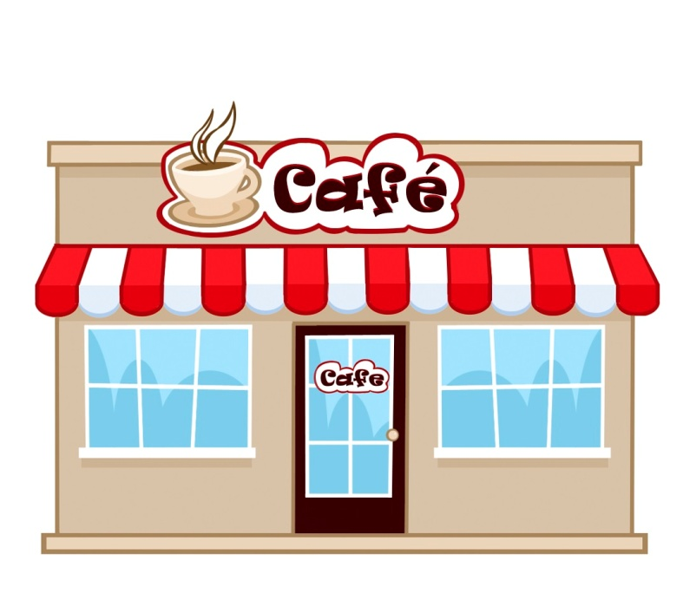
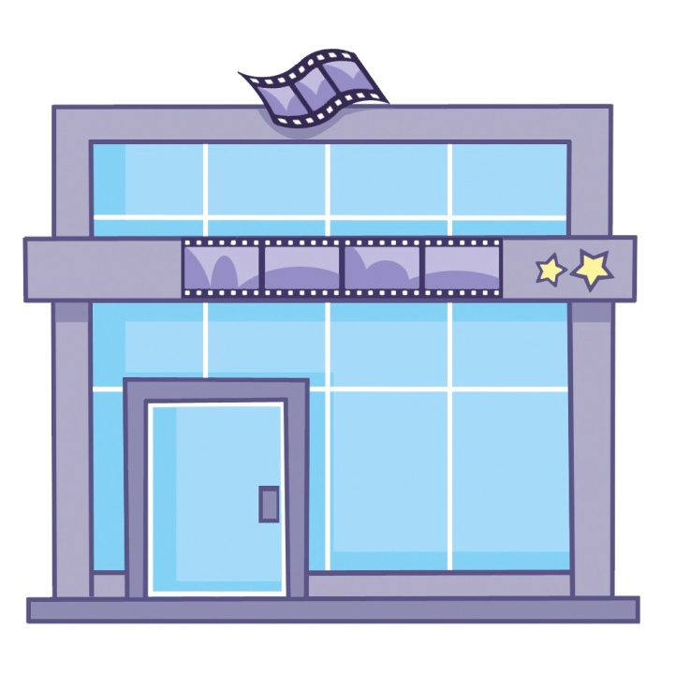
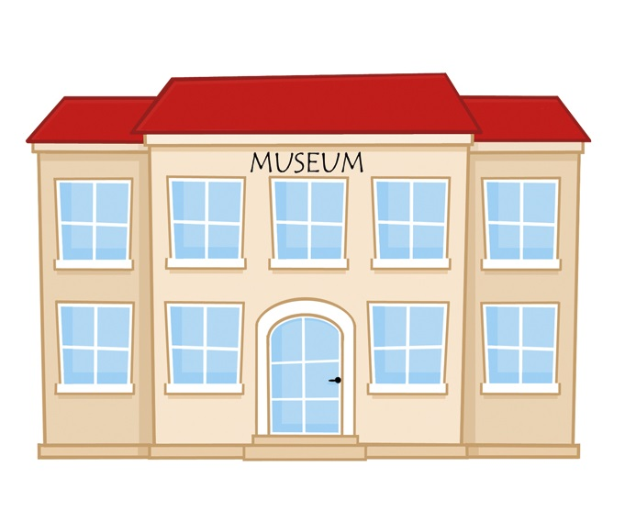
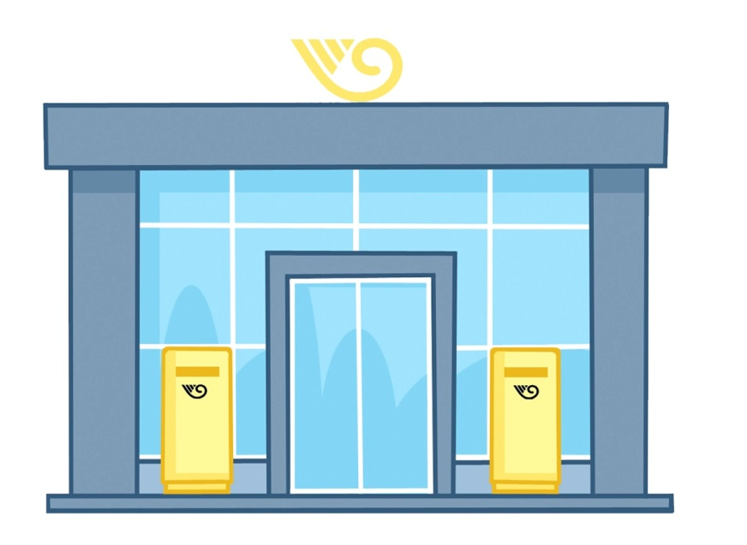
Uz pomoć sličica svih ovih sličica riješi zadatak na 41. stranici. Upiši brojeve kod svakog znaka.
das Café
das Kino
das Museum
die Post

Slide 3
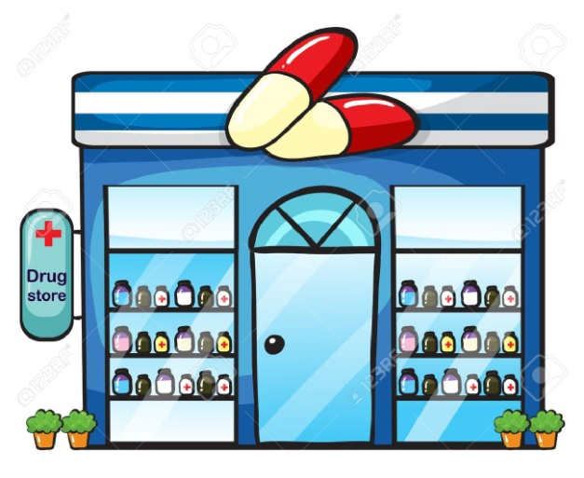
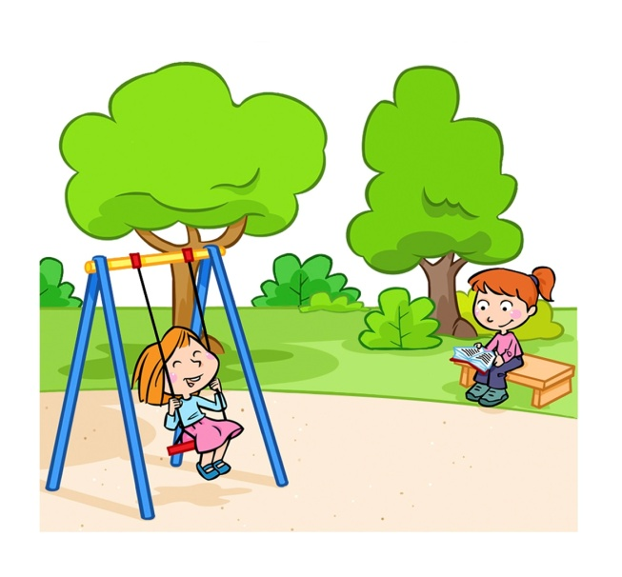
das Krankenhaus
die Bank
die Apotheke
die Bibliothek
der Park

Slide 4
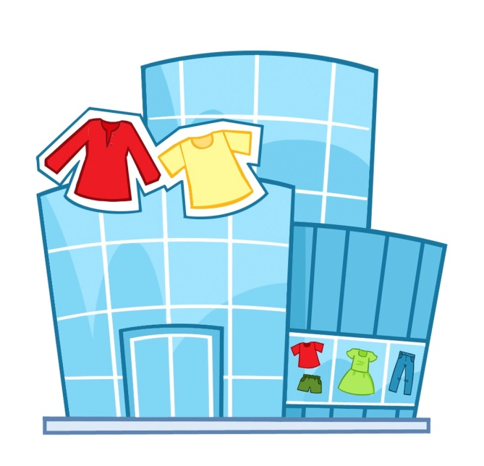
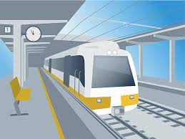
der Supermarkt
das Kaufhaus
der Markt
der Bahnhof

Slide 5
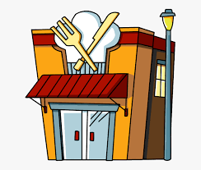
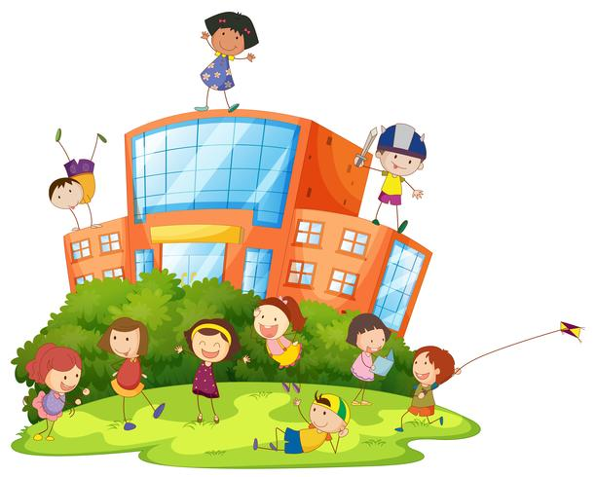
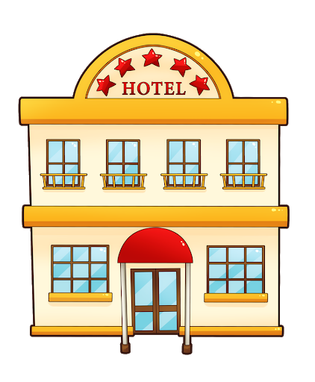
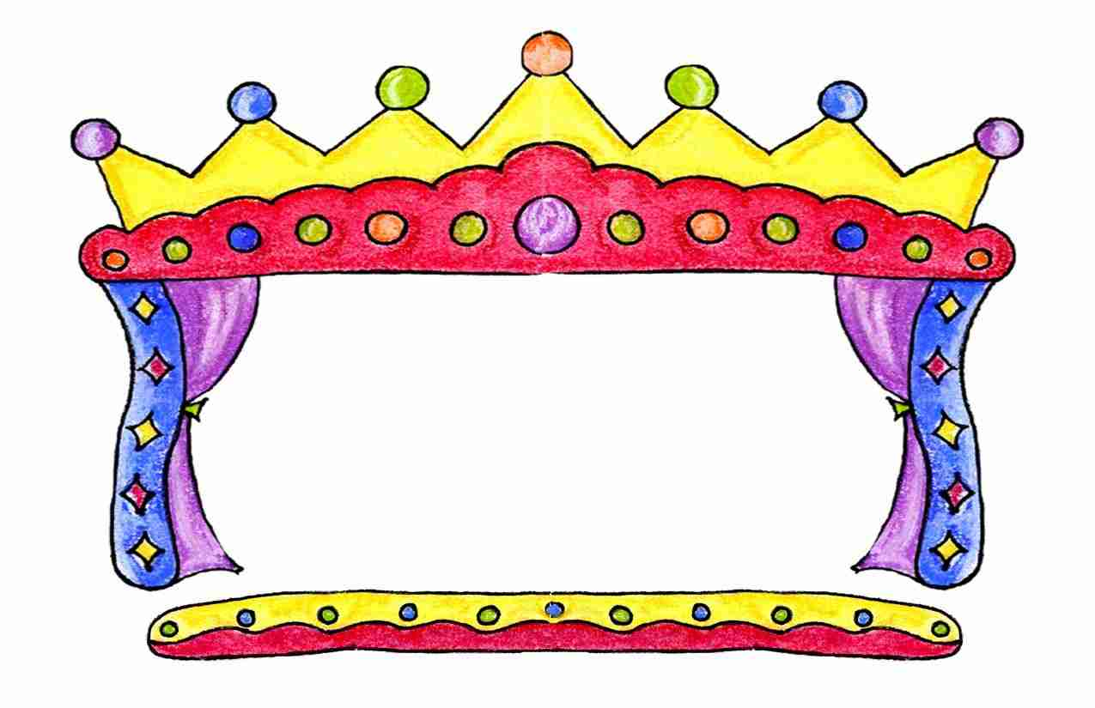
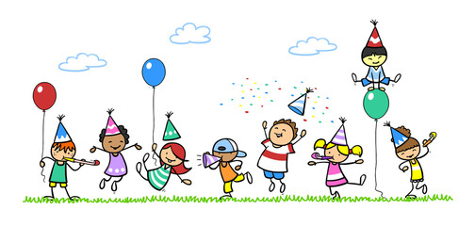
die Schule
das Restaurant
das Hotel
das Theater
der Kindergarten

Slide 6
(Napiši naslov u bilježnicu i prepiši ostalo)
In der Stadt
Was gibt es in einer Stadt? – Što ima u gradu (einen/eine/ein)? Što nema u gradu(keinen, keine, kein, keine (množina))?
der
die
das
die – Plural- mn.
einen
eine
--
ein
viele
keinen
keine
kein
keine
In einer Stadt gibt es ein Theater, ein Kino, einen Bahnhof, viele Geschäfte und Supermärkte. (Ovdje opisujemo što sve imamo u gradu- ovo ne prepisujete)
In einem Dorf gibt es kein Theater, kein Krankenhaus, keine Post, keine Kaufhäuser und keine Bank. (Dok ovdje pišemo ono čega nema na selu. – ovo ne prepisujete)
Bojama smo označili rod imenice!

Slide 7
1. Ergänze in dein Heft. Dopuni u svoju bilježnicu.
einen / eine / ein / viele
Ich wohne in einer Kleinstadt. In meiner Stadt gibt es __________ Kirche, __________ Apotheke, _________ Schule, __________ Kindergarten, __________ Markt und _________Cafés.
keinen / keine / kein / keine
In meiner Stadt gibt es ________ Kino, __________ Theater, _______ Bank, ______ Museen, _________ Krankenhaus, ___________ Supermarkt und _________ Hotels.
2. Antworte in dein Heft. Odgovori u svoju bilježnicu.
Was gibt es in deiner Stadt / in deinem Dorf?
Was gibt es nicht in deiner Stadt / in deinem Dorf?

Slide 8
U udžbeniku na 42. stranici riješiti zadatak.
Tablica koja se nalazi ispod zadatka će ti pomoći
Riješiti zadatke u radnoj bilježnici na 63. i 64. stranici.
Ako nešto nije jasno, javite se slobodno na mail isključivo meni. Molim vas da se ne javljate direktno svojim učiteljicama te ju dodatno ne opterećujete.
Hvala!
Gut gemacht!

